Slide 1
ALGORITMA
Definisi :
Algoritma adalah strategi yang mengandalkan kemampuan berfikir secara logis untuk memecahkan suatu masalah. Dalam Algoritma, kita mulai dengan berfikir apa yang kita miliki (kekuatan dan kelemahan), selanjutnya kita atur langkah (aksi) agar tujuan atau sasaran yang kita harapkan terwujud.

Slide 2
Knuth (1973) menyatakan 6 komponen utama dalam algoritma yaitu input, output, definiteness, effectiveness , finiteness, dan generality.
Input: terdapat masukan data
output: terdapat keluaran data
Effectiveness: algoritma dilaksanakan dalam rentang waktu tertentu sehingga pada akhirnya mampu memberikan solusi yang diarapkan.
Finiteness: bisa memberi kondisi akhir atau output setelah melakukan sejumlah langkah yang terbatas jumlahnya untuk setiap kondisi awal atau input yang diberikan.
Definiteness: terdefinisi dengan jelas agar mudah dilaksanakan oleh pengguna.
Generality: langkah-lagkah algoritma berlaku untuk setiap himpunan input yang sesuai dengan persoalan yang akan diberikan, tidak hanya untuk himpunan tertentu.

Slide 3
Komponen yang harus ada dalam merancang algoritma:
Komponen masukan : terdiri dari pemilihan variable, jenis
variable, tipe variable, konstanta dan parameter (dalam fungsi).
2. Komponen proses : merupakan bagian utama dan terpenting
dalam merancang sebuah algoritma. Dalam bagian ini terdapat
logika masalah, logika algoritma (sintaksis dan semantik),
rumusan, metode (rekursi, perbandingan, penggabungan,
pengurangan dll).
3. Komponen keluaran: merupakan tujuan dari perancangan
algoritma dan program. Permasalahan yang diselesaikan dalam
algoritma dan program harus ditampilkan dalam komponen
keluaran. Karakteristik keluaran yang baik adalah menjawab
permasalahan dan tampilan yang ramah.

Slide 4
Flowchart
Adalah uraian simbol gambar (chart) yang menunjukkan aliran (flow) dari proses terhadap data. Simbol-simbol flowchart dapat dikalsifikan menjadi simbol untuk program dan simbol untuk sistem (peralatan hardware)

Slide 5
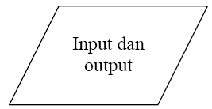
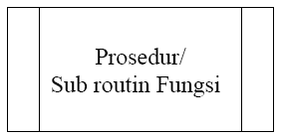
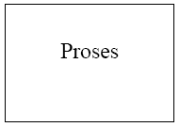
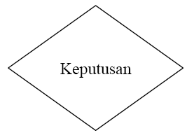
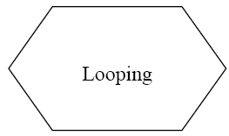
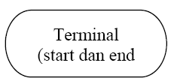
Diagram alir

Slide 6
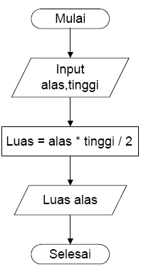
Contoh penggunaan program flowchart

Slide 7
Pseudocode
Kode atau tanda yang menyerupai (pseudo) atau merupakan pejelasan cara menyelesaikan suatu masalah. Pseudo-code sering digunakan oleh manusia untuk menuliskan algoritma.
Problem: mencari bilangan terbesar dari dua bilangan yang diinputkan.
Contoh Pseudo-code:
1. Masukkan bilangan pertama
2. Masukkan bilangan kedua
3. Jika bilangan pertama > bilangan kedua maka kerjakan
langkah 4, jika tidak, kerjakan langkah 5.
4. Tampilkan bilangan pertama
5. Tampilkan bilangan kedua

